Slide 1



组会汇报

Slide 2

目录 | CONTENT
1
论文阅读
2
未来计划

Slide 3
LLMAir: Adaptive Reprogramming Large Language Model for Air Quality Prediction
2024 IEEE 30th International Conference on Parallel and Distributed Systems (ICPADS)
北京邮电大学
Notes:
CCFC
“LLMAir”：这是研究提出的模型名称，是核心。
“Adaptive Reprogramming”：表示自适应重编程，是模型构建的关键方法。
“Large Language Model”：大语言模型是研究的基础技术。
“for Air Quality Prediction”：明确了研究的应用领域和目标，即利用大语言模型进行空气质量预测。

Slide 4
背景和动机
LLM
PM2.5
1.如何将大语言模型（LLMs）应用于空气质量预测。
2.如何有效地对齐时空数据和预训练大语言模型的语义空间。
Notes:
如题所示，本文围绕着大语言模型和PM2.5展开，旨在通过使用大语言模型（LLMs）提高空气质量预测，特别是PM2.5浓度预测，PM2.5是衡量空气污染的重要指标。
如何将大语言模型（LLMs）应用于空气质量预测，特别是如何处理数值型、连续的空气质量数据（如PM2.5浓度），这些数据通常具有复杂的时空依赖关系，而大语言模型通常处理的是离散文本数据。
如何有效地对齐时空数据和预训练大语言模型的语义空间，以便让模型能够理解和处理数值型的空气质量数据，从而提高预测的准确性，尤其是在训练数据有限的情况下。

Slide 5
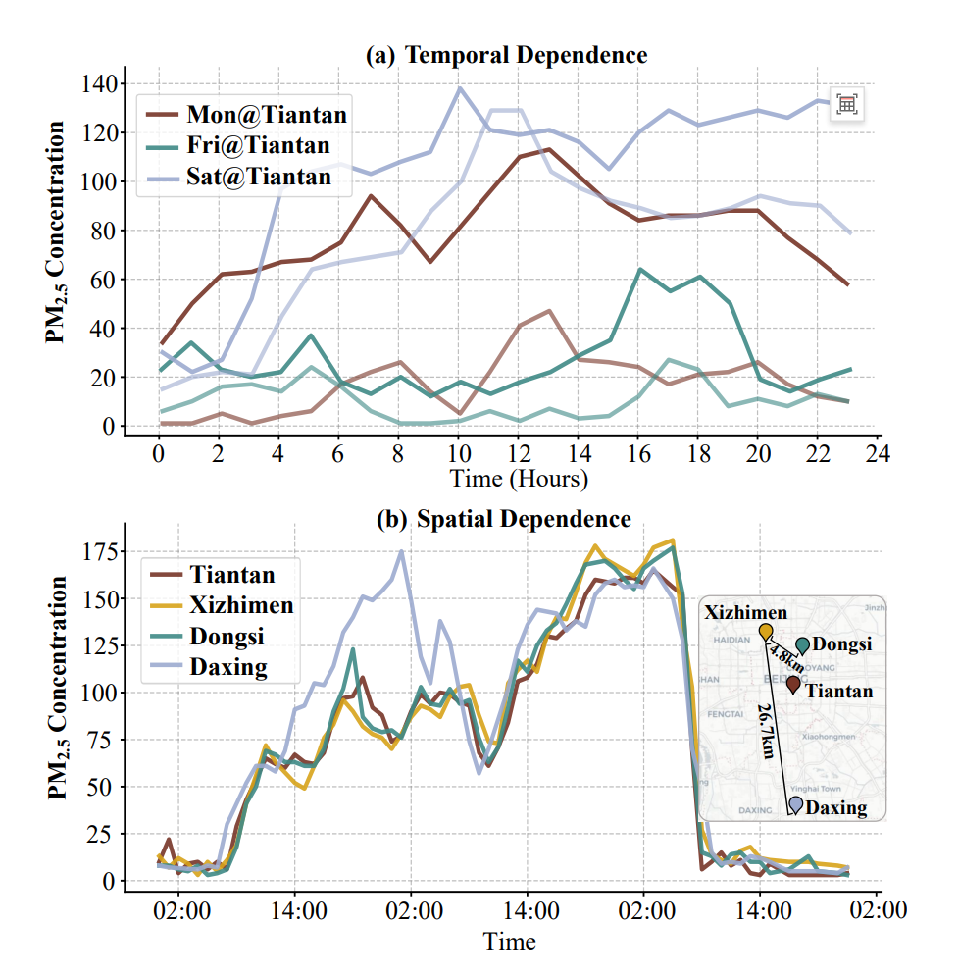
PM2.5浓度的时空依赖性
Notes:
为了帮助我们理解，在复杂的城市环境中如何通过结合时空信息来提升PM2.5浓度的预测精度，作者分析了PM2.5的时空依赖性；
==
在这张PPT中，我们展示的是图1，主要讲解PM2.5浓度的**时空依赖性**，这部分数据来自**AIR-BJ数据集**。图中分为两部分：**时序依赖**和**空间依赖**。
### （a）**时序依赖**：
首先来看**时序依赖**部分，图上展示的是**Tiantan站**（天坛站）在不同工作日（周一、周五和周六）的PM2.5浓度变化。你可以看到，不同的工作日，PM2.5浓度在不同时间段的变化是不同的。比如，周一和周五，PM2.5浓度相对较高，而周六的浓度变化就相对平稳。这一部分突出了时间因素对空气质量的影响，表明空气质量受到天气、日常活动等因素的影响，而这些变化是有规律可循的。
### （b）**空间依赖**：
接下来是**空间依赖**部分，展示了**四个监测站**：Tiantan、Xizhimen、Dongsi和Daxing之间的PM2.5浓度变化。我们可以看到，地理上相距较近的站点，比如Tiantan和Xizhimen，它们的PM2.5浓度变化比较相似。而那些距离较远的站点，比如Daxing，它们的PM2.5浓度变化则有更大的差异。这说明，PM2.5浓度不仅受时间影响，还受到空间因素的影响，空气质量在空间上是不均匀的。
### 图中的右侧小地图：
图右侧的小地图帮助我们更直观地理解这四个监测站的地理位置，进一步强调了**空间依赖性**的存在。通过这张图，大家可以清楚地看到，站点之间的空间距离是如何影响PM2.5浓度变化的。
### 图的目的：
这张图的目的是展示**时空依赖性**——即PM2.5浓度的变化不仅是时间变化的结果，同时也与空间位置密切相关。通过这张图，我们可以为后续的LLMAir模型设计提供背景支持，说明为什么我们需要同时考虑时间和空间因素，来提高空气质量预测的准确性。
所以，图1的展示帮助我们理解，如何通过结合时空信息来提升PM2.5浓度的预测精度，尤其是在复杂的城市环境中。这为我们设计LLMAir模型提供了理论基础，也为模型的时空依赖性建模提供了直接的证明。

Slide 6
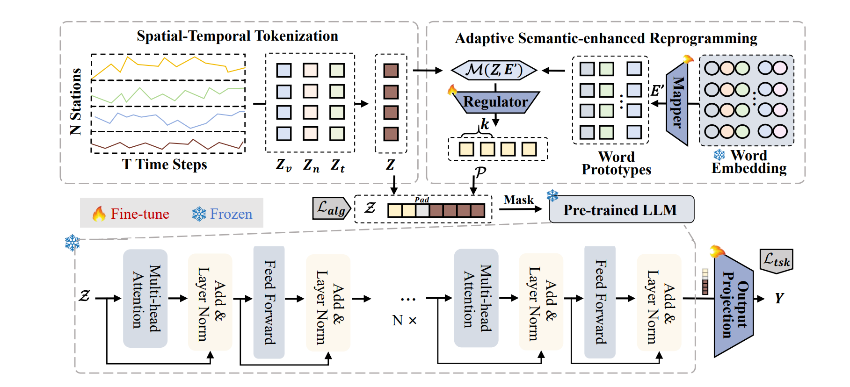
LLMAir
Notes:
这张图展示了LLMAir模型的整体架构及其工作流程。模型的主要目标是通过自适应重编程将传统的时空空气质量数据与大语言模型（LLM）结合，从而实现更准确的空气质量预测。图中分为两个主要模块：时空标记化（Spatial-Temporal Tokenization）和自适应语义增强重编程（Adaptive Semantic-enhanced Reprogramming）。每个模块通过不同的处理步骤逐步完成从原始空气质量数据到最终预测结果的转化。
LLMAir模型通过时空标记化将空气质量数据转化为适合大语言模型处理的格式，并利用自适应语义增强重编程对齐数据与预训练语言模型的语义空间，从而实现高效、准确的空气质量预测。
时空标记化模块（Spatial-Temporal Tokenization）：
在这一部分，空气质量数据首先被转化为适合输入大语言模型的格式。具体来说，通过以下步骤将空气质量数据转化为时空标记：
数值嵌入（Zv）：通过点卷积操作（公式（1））对每个监测站的数据进行处理：
站点嵌入（Zn）：通过嵌入操作生成站点的表示（公式（2））：
时间嵌入（Zt）：通过对小时和日期数据进行编码（公式（3））：
将这些嵌入结合起来，生成时空标记Z（公式（4））：
自适应语义增强重编程模块（Adaptive Semantic-enhanced Reprogramming）：
该模块的任务是将生成的时空标记与预训练的大语言模型的词嵌入进行对齐，使得模型能够理解数值型的空气质量数据：
相似度匹配（公式（5））计算时空标记和词原型之间的相似度，选择最相关的词原型：
生成最优的提示前缀（公式（6））：
输入到预训练大语言模型（Pre-trained LLM）：
在这一阶段，时空标记和提示前缀被输入到冻结的大语言模型中，使用多头注意力机制（Multi-head Attention）和前馈神经网络（Feed Forward）进行处理，最终通过输出投影层（Output Projection）得到预测结果 Y。
优化目标（Loss Function）：
训练目标是通过优化两种损失函数：预测误差（Lpred）和对齐损失（Lalg）：

Slide 7
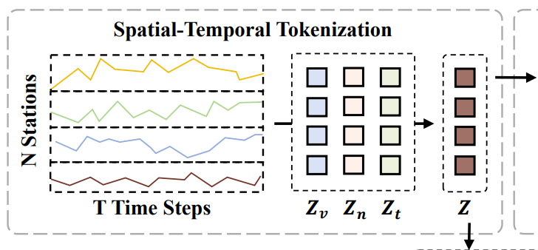




Notes:
时空标记化模块（Spatial-Temporal Tokenization）：
在这一部分，空气质量数据首先被转化为适合输入大语言模型的格式。具体来说，通过以下步骤将空气质量数据转化为时空标记：
数值嵌入（Zv）：通过点卷积操作（公式（1））对每个监测站的数据进行处理：
站点嵌入（Zn）：通过嵌入操作生成站点的表示（公式（2））：
时间嵌入（Zt）：通过对小时和日期数据进行编码（公式（3））：
将这些嵌入结合起来，生成时空标记Z（公式（4））：

Slide 8
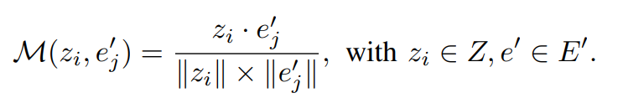
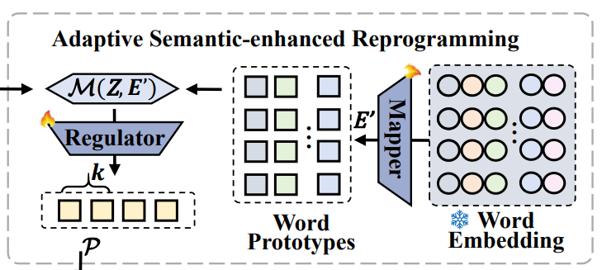
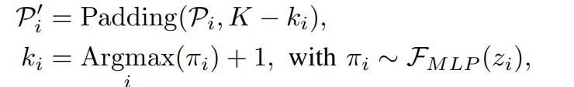
Notes:
自适应语义增强重编程模块（Adaptive Semantic-enhanced Reprogramming）：
该模块的任务是将生成的时空标记与预训练的大语言模型的词嵌入进行对齐，使得模型能够理解数值型的空气质量数据：
相似度匹配（公式（5））计算时空标记和词原型之间的相似度，选择最相关的词原型：
生成最优的提示前缀（公式（6））：

Slide 9

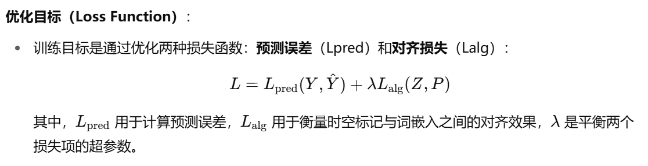
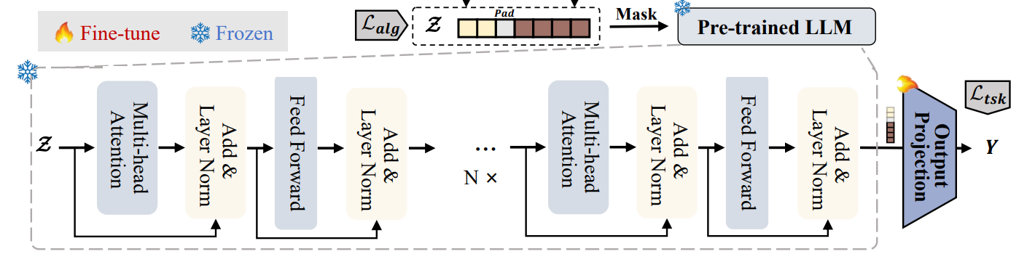
Notes:
输入到预训练大语言模型（Pre-trained LLM）：
在这一阶段，时空标记和提示前缀被输入到冻结的大语言模型中，使用多头注意力机制（Multi-head Attention）和前馈神经网络（Feed Forward）进行处理，最终通过输出投影层（Output Projection）得到预测结果 Y。
优化目标（Loss Function）：
训练目标是通过优化两种损失函数：预测误差（Lpred）和对齐损失（Lalg）：
优化目标（Loss Function）： 训练目标是通过优化两种损失函数：预测误差（Lpred）和对齐损失（Lalg）： 𝐿 = 𝐿 pred ( 𝑌 , 𝑌 ^ ) + 𝜆 𝐿 alg ( 𝑍 , 𝑃 ) L=L pred ​ (Y, Y ^ )+λL alg ​ (Z,P) 其中， 𝐿 pred L pred ​ 用于计算预测误差， 𝐿 alg L alg ​ 用于衡量时空标记与词嵌入之间的对齐效果， 𝜆 λ 是平衡两个损失项的超参数。

Slide 10
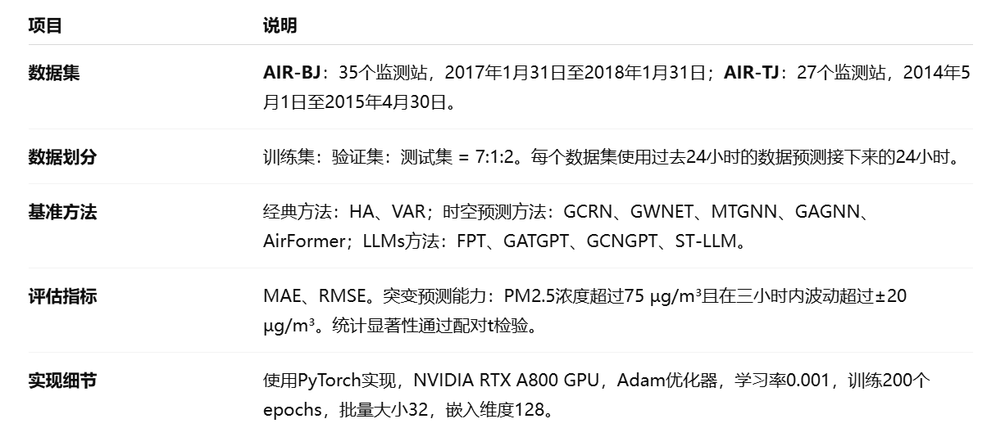
实验设置
Notes:
然后看作者如何证明方法的有效性：
作者通过中国两个主要城市（北京和天津）的真实世界空气质量数据集进行模型评估
基于大语言模型（LLMs）的时空预测方法：
FPT：一个基于预训练LLMs的时间序列分析基础模型。
GATGPT：将图注意力机制与预训练的GPT-2结合，用于时空插补。
GCNGPT：将图卷积机制与预训练的GPT-2结合。
ST-LLM：结合时空嵌入层与预训练的LLMs，用于交通预测。

Slide 11
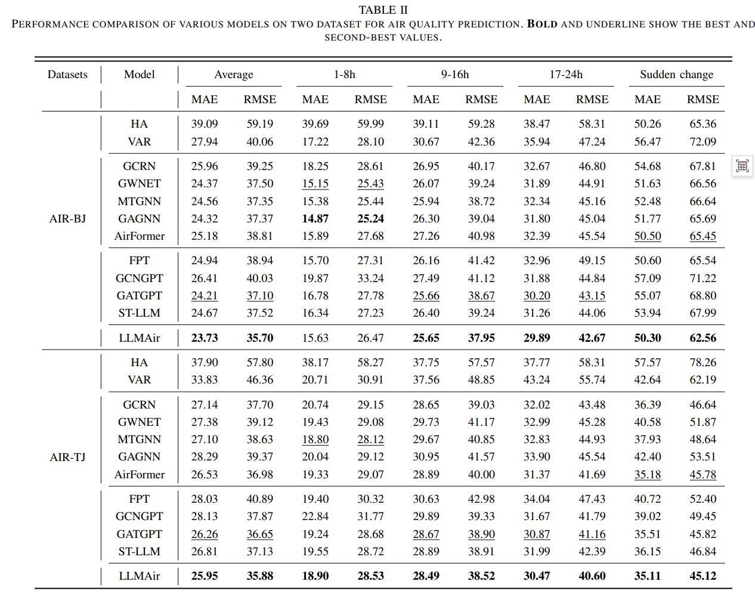
对比实验
Notes:
准备：表II总结了各种方法在空气质量预测中的实验结果，使用了MAE和RMSE作为评估指标。
结果：（总：自己的方法优；分（分析）：三种方法的对比证明自己方法的优点；）我们提出的模型LLMAir在不同数据集上均表现优于其他方法，减少了MAE约1.2%-2.0%，RMSE约2.1%-3.8%。具体来说，经典方法在预测性能上表现较差，因为它们无法有效识别和捕捉复杂的空气污染模式。相比之下，基于深度学习的时序和时空预测方法在性能上更强，能够有效建模空气质量数据中的时间和空间依赖关系。然而，一些基于图的模型，如GCRN、GWNET、MTGNN和GAGNN，依赖于时间依赖性，但这些依赖性随着时间的推移逐渐衰减，导致预测能力随着预测时域的增加而减弱。尽管AirFormer在某些方面有效，但通常需要大量的领域知识来准确建模空间表示。另一方面，基于LLMs的方法由于能够捕捉多种模式和依赖关系，展现了更稳定的长期预测能力。特别是像FPT这样的模型主要聚焦于时间序列建模，虽然GATGPT、GCNGPT和ST-LLM也整合了空间特征，但语言与数值数据之间的固有差距限制了大模型的表示和推理能力。相比之下，LLMAir不仅能有效提取时空嵌入，还能将空气质量数据与预训练LLMs的语义空间对齐，从而提升预测精度。此外，我们的模型在处理突发变化方面表现出色，具有强大的预测能力。

Slide 12
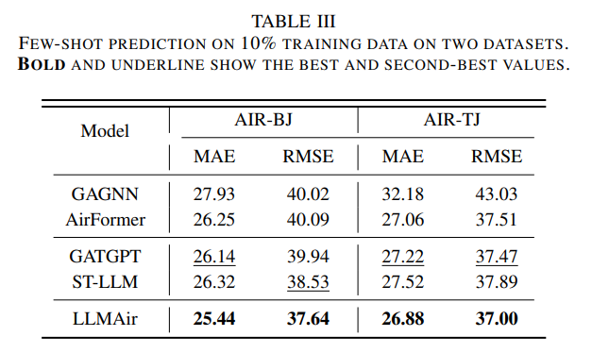
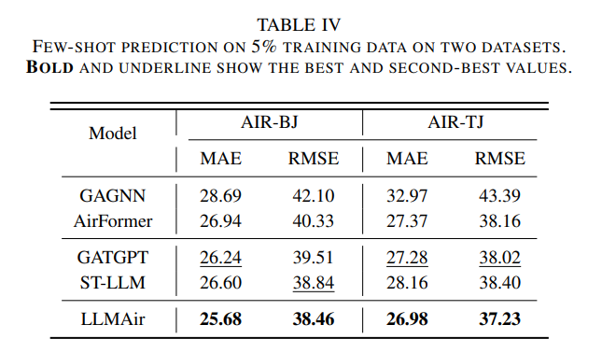
少样本实验
Notes:
准备：对于少样本学习，我们随机选择训练集中的10%和5%的时间步长。
结果：10%和5%少样本预测的结果分别展示在表III和表IV中。LLMAir始终表现出色，分别在10%和5%的少样本预测中，MAE减少了约2.7%和2.2%。此外，比较GATGPT和ST-LLM，我们的模型在少样本学习下的空气质量预测任务中表现优越。
分析：借助文本数据的上下文和语义知识，LLMAir即使在有限的训练数据下，也能够做出更为准确的预测。
一句话：在10%和5%的少样本预测中，LLMAir的MAE分别减少了2.7%和2.2%，比GATGPT和ST-LLM有更好的表现。

Slide 13
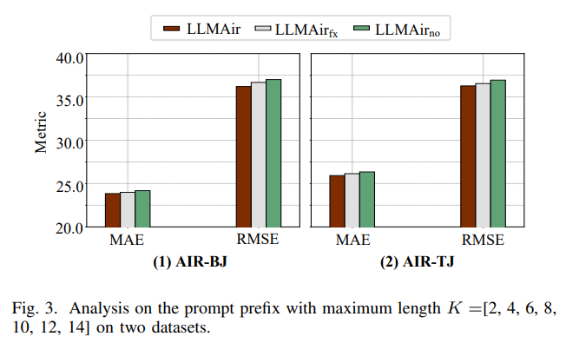
消融实验
Notes:
在这一部分，我们进行消融研究，评估自适应语义增强重编程对LLMAir的效果。具体来说，我们将LLMAir与两个变体进行比较：
LLMAirno（即K=0）：省略了语义增强重编程组件，直接使用时空嵌入输入，而不对齐词原型。
LLMAirfx：采用固定长度的提示前缀来匹配时空标记。
我们通过MAE和RMSE来衡量不同数据集上的性能。如图3所示，LLMAir在所有指标上始终优于LLMAirno和LLMAirfx，证明了自适应重编程方法的有效性。此外，LLMAirfx优于LLMAirno，支持了我们的假设：将空气质量数据与预训练LLMs的语义空间对齐，能够增强模型的表示和推理能力。
一句话：LLMAir在所有指标上优于LLMAirno和LLMAirfx，证明了自适应重编程对模型性能的增强作用。

Slide 14
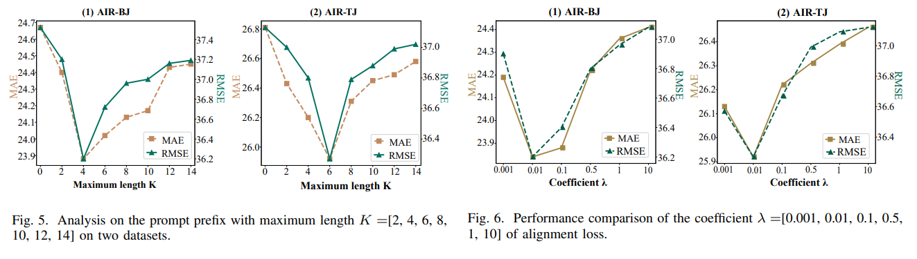
超参数分析
Notes:
最大提示前缀长度K：提示前缀的最大长度K是我们语义增强重编程过程中的一个关键超参数，它决定了提供给LLM的附加语义上下文的数量上限。为了研究不同K值的影响，我们进行了实验，通过在不同数据集上变化K值来进行评估。图5显示了不同最大长度K值的评估结果。结果表明，当AIR-BJ和AIR-TJ的数据集上的K分别为4和6时，LLMAir的表现最佳。随着K的增加，性能最初会有所提升，但随后开始下降。当K值太小，匹配的语义信息不足时，模型不能充分利用这些信息；而当K值过大时，LLM过度强调提示前缀，忽略了空气质量数据的时空特征。
对齐损失系数λ：在优化目标中，我们结合了两个损失函数，超参数λ作为平衡不同损失项相对贡献的关键因素。在这一部分，我们探索了λ对两个数据集的敏感性。具体来说，我们选择了{0.001, 0.01, 0.1, 0.5, 1, 10}这一组值，图6展示了λ的不同值对性能的影响。我们的发现表明，随着λ的增加，LLMAir的性能普遍有所提升，直到某个最优点。这一改进强调了我们模型自适应语义增强重编程的优势，它能够有效地将数值特征与文本信息对齐。然而，当λ值过大时，LLMAir越来越优先考虑语义信息，忽略了时空特征表示，从而导致预测性能下降。
一句话：提示前缀的最大长度K和对齐损失系数λ对模型性能有显著影响，K值过小或过大会导致性能下降，λ值在最优点附近表现最好。

Slide 15
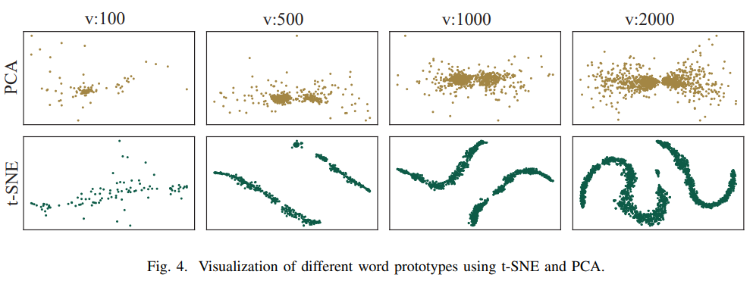
可视化分析
Notes:
回顾一下，我们通过线性映射器选择词原型，以匹配时空标记。为此，我们使用PCA和t-SNE对不同映射词汇大小（v）下的词原型进行可视化。图4展示了在不同映射词汇大小下，词原型的可视化情况。通过可视化我们发现，词原型主要形成了两个聚类，表明在语义空间中对空气质量数据的对齐具有稳健的语义表示。具体来说，当v减小时，聚类变得不那么明显；相反，当v增加到某个阈值后，包含的词嵌入范围过广，导致聚类的清晰度减弱。因此，找到一个最优的词汇大小是非常关键的，既要保证语义的区分度，又要兼顾计算效率。

Slide 16
总结
定义
LLMAir
研究过程
未来方向
Notes:
在本研究中，我们提出了LLMAir，一种自适应重编程的大语言模型，用于空气质量预测。我们首先构建了时空标记，这些标记整合了数值、站点和时间嵌入。然后，使用自适应语义增强重编程模块将这些标记与预训练的词嵌入对齐。我们还采用语义调节器来生成最优长度的提示前缀，引导嵌入输入。LLMAir通过联合优化预测误差和对齐损失来进行训练。实验结果表明，LLMAir在两个数据集上实现了最先进的性能。在未来的工作中，我们将开发一个通用的时空大语言模型，进一步整合物理规律，以增强模型的可解释性。

Slide 17
感想
传统时间序列方法依赖特定数据集，泛化能力差
基础模型（foundation models）在时间序列领域发展缓慢
Notes:
解决方案概述：
Lag-Llama 提出了一种频率无关的时间序列 tokenization 方法（lag-feature 方式），结合decoder-only Transformer 架构，构建了一个适用于多频率、跨领域的通用基础模型。其关键点包括：
统一的滞后特征构建方式（适配任意频率）
自回归解码方式（可逐步生成任意长度预测）
参数化分布输出（支持不确定性估计）
跨域训练（在大规模数据集上进行预训练）
1.跨数据集迁移能力验证（针对第1点）
作者在多个不同频率与领域（如金融、电力、天气）组成的时间序列数据集上预训练 Lag-Llama。
然后迁移到下游数据集，包括不同频率和未见频率组合的数据。
结果显示该模型在无需微调或少量微调的条件下，仍能获得较好的预测性能，证明其泛化能力强。
2.对比现有模型的性能（针对第2点）
作者将 Lag-Llama 与多种主流模型（如 DeepAR、Informer、PatchTST 等）进行对比。
在多个 benchmark 数据集上进行评估，Lag-Llama 在 MAE、NLL 等指标上显著优于或持平于这些专门设计的模型。
此外，Lag-Llama 支持采样多个预测轨迹，提供了置信区间，展示了其作为基础模型的灵活性和可靠性。

Slide 19
目录 | CONTENT
1
论文阅读
2
未来计划
Notes:
精力管理，向他人学习。

Slide 20

请指正
Thank You

